Slide 1

AURUM GLASSES GROUP
Inovação, Qualidade e Excelência

Slide 2
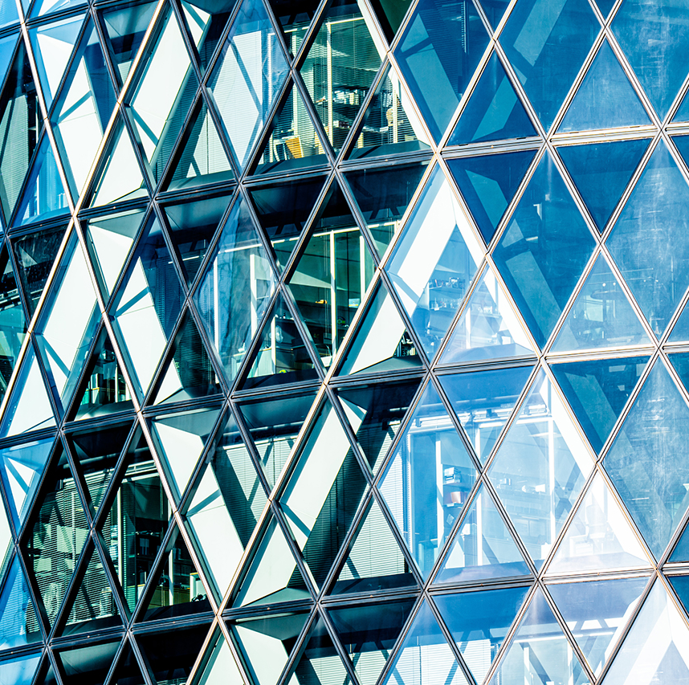
Sobre Nós
O AURUM GROUP nasceu da visão compartilhada de três empresas líderes no mercado de vidros.
Nossa expertise abrange desde a fabricação até a distribuição, com um compromisso inabalável com a qualidade.

Slide 3

Nossa História
Nossa jornada começou com a fundação da Vetro Rio, há oito anos, seguida pela expansão da BR Vidros e a especialização da BR Vidros Temperados e Esquadrias em Alumínio.
Hoje, somos uma força unificada.

Slide 4

Missão
Nossa missão é clara: fornecer produtos e serviços de vidro que superem as expectativas dos clientes.
Buscamos a excelência em cada detalhe, garantindo segurança, beleza e funcionalidade.

Slide 5

Visão
Olhamos para o futuro com determinação. Queremos ser reconhecidos como o grupo líder em soluções de vidro, impulsionando a inovação e moldando o amanhã.

Slide 6

Nossos Serviços
Vamos além da entrega de produtos:
o Envidraçamento de Sacadas: Ampliamos espaços com isolamento acústico e térmico.
o Box de Vidro: Segurança e estilo para banheiros.
o Espelhos Decorativos: Reflexos de bom gosto.

Slide 7

Nossos Valores
Nossos valores são a base de tudo o que fazemos:
o Ética: Agimos com integridade e transparência.
o Sustentabilidade: Respeitamos o meio ambiente e promovemos práticas responsáveis.
o Excelência no Atendimento: Cada cliente é único, e nossa dedicação reflete isso.

Slide 8
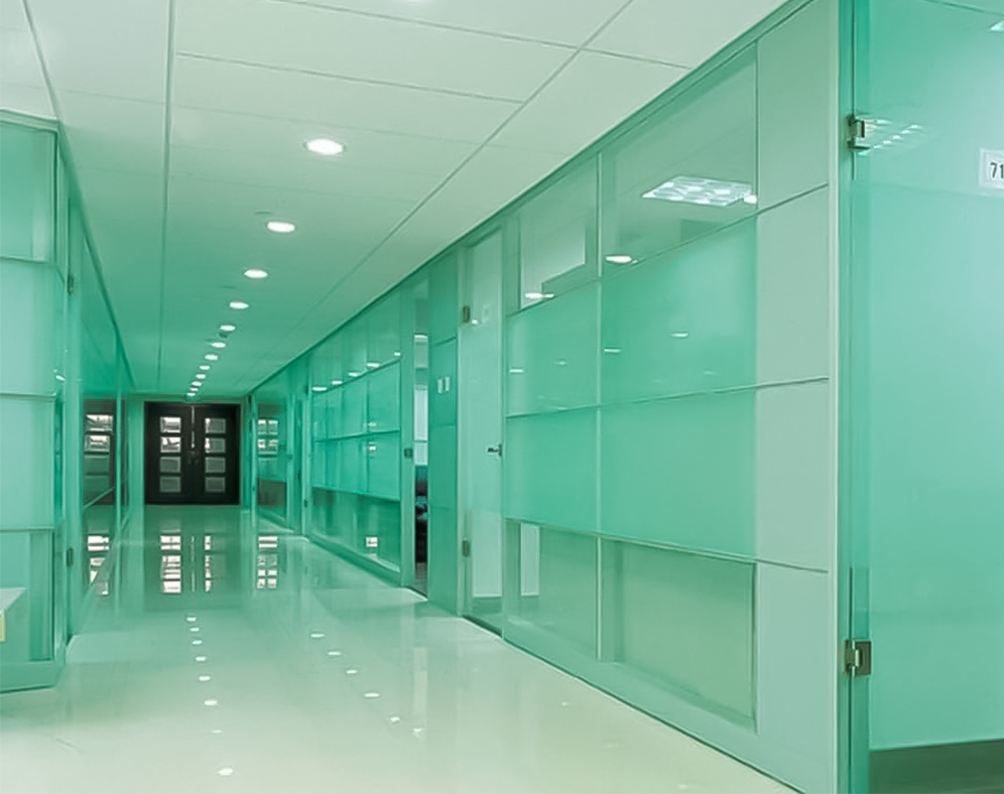
Nossos Produtos
Nossa linha de produtos é diversificada:
o Vidros Temperados: Segurança e resistência para projetos arrojados.
o Blindex: A marca de confiança em vidros de segurança.
o Tampos de Mesa: Elegância e funcionalidade em cada detalhe.

Slide 9
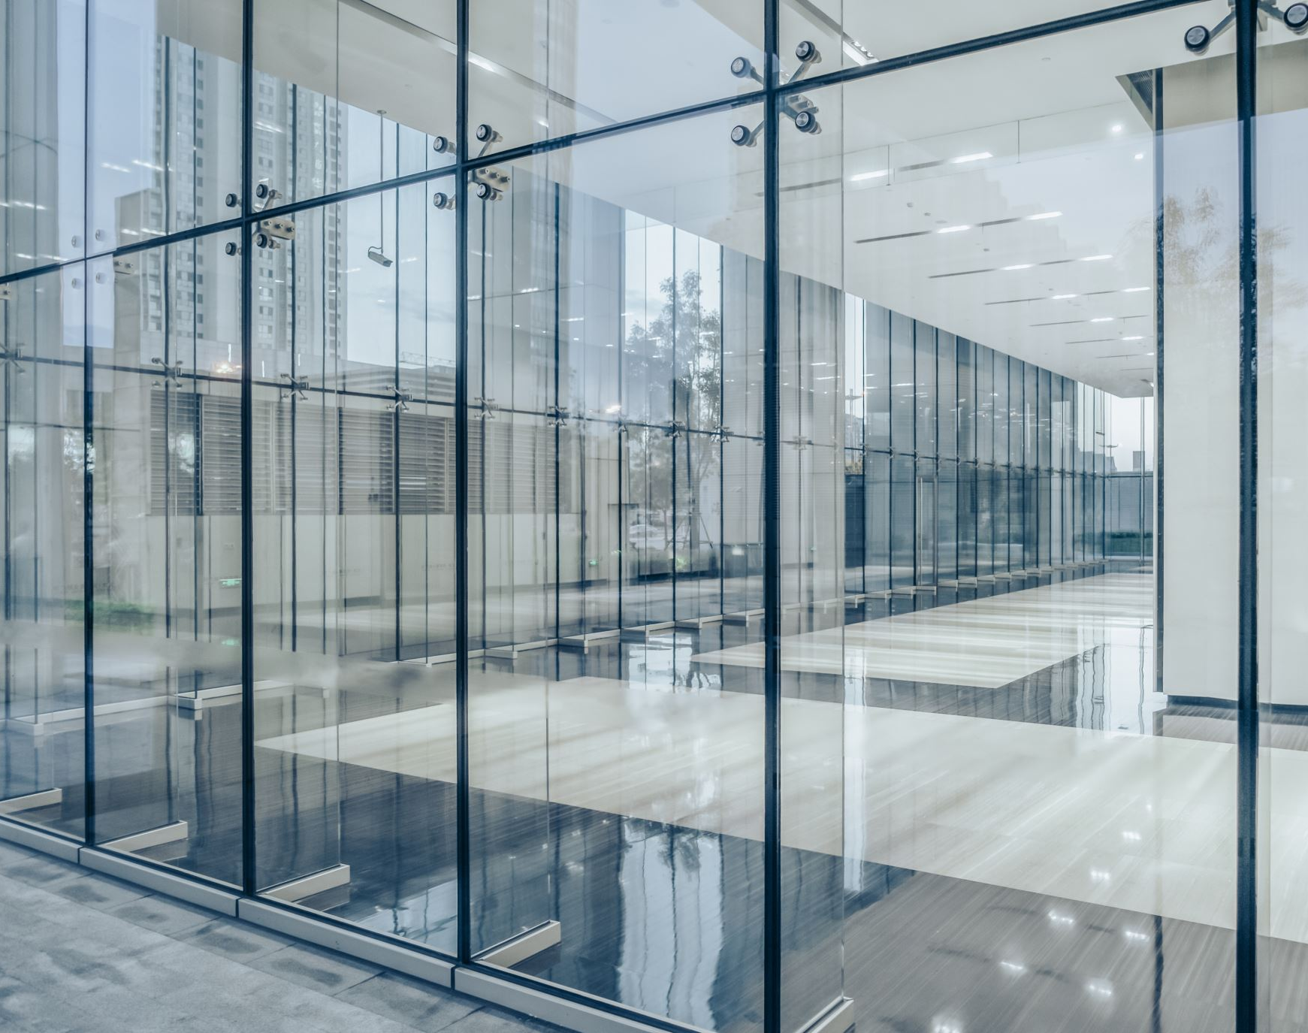
Vidros Temperados
A Fortaleza Transparente Nossos vidros temperados são projetados para superar os desafios arquitetônicos modernos, oferecendo até cinco vezes mais resistência que o vidro comum.
Eles são a escolha ideal para projetos que demandam segurança sem comprometer a estética.

Slide 10
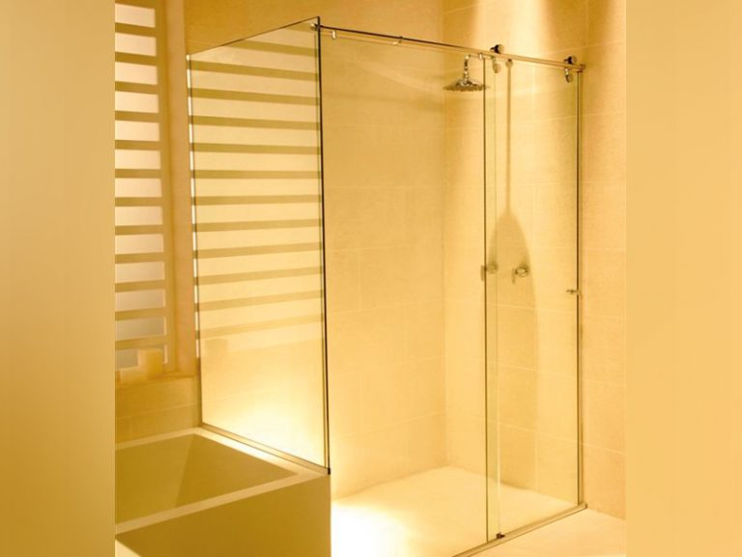
Blindex
Clareza Inquebrável A marca Blindex é reconhecida por sua resistência e clareza excepcionais.
Nossos produtos Blindex são fabricados seguindo as mais rigorosas normas de segurança, atendendo às demandas de um mercado que valoriza transparência e durabilidade.

Slide 11
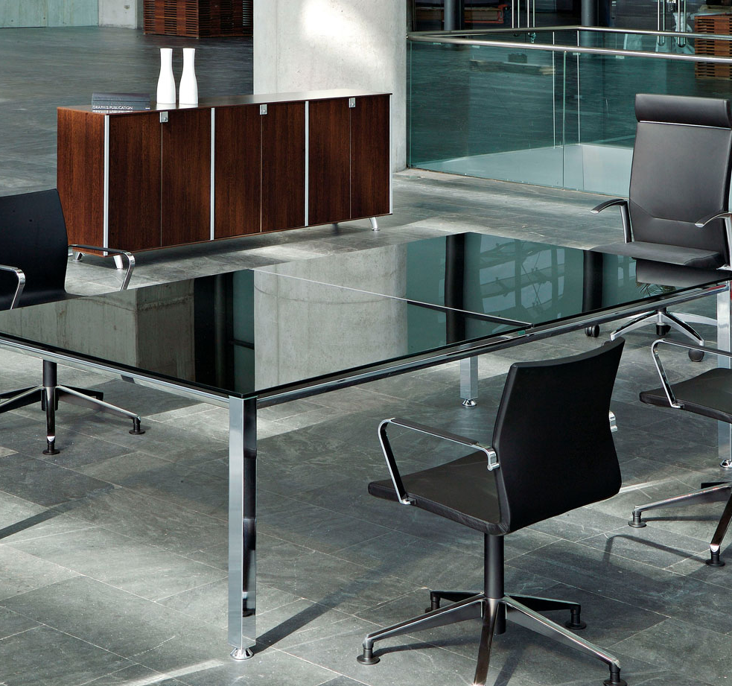
Tampos de Mesa
Elegância Funcional Nossos tampos de mesa são sinônimos de sofisticação e resistência. Eles são cuidadosamente fabricados para resistir ao uso diário, enquanto adicionam um toque de elegância a qualquer ambiente.

Slide 12
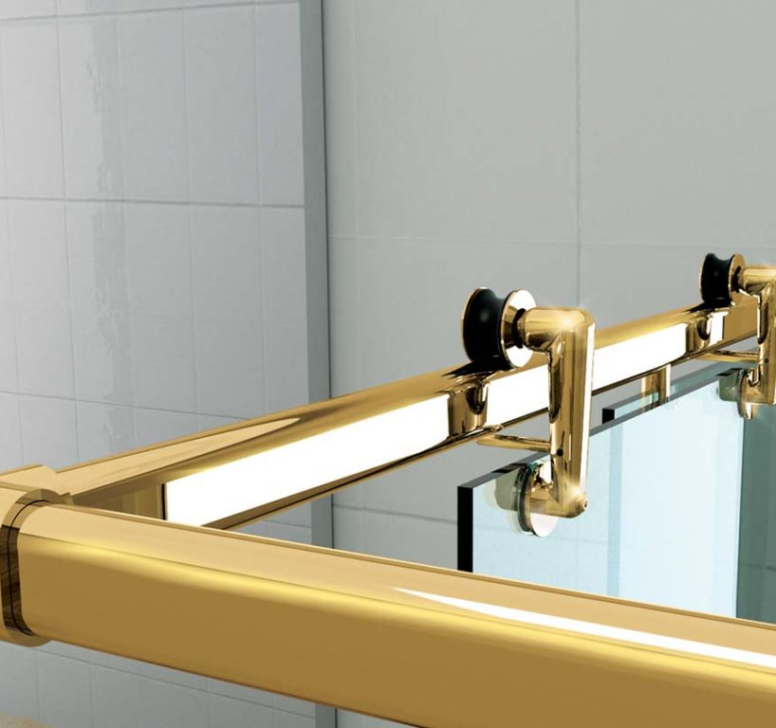
Kits para Box
Inovação em Design de Banheiros
Os kits para box representam nossa busca contínua por inovação. Com design inteligente e instalação simplificada, eles são a solução perfeita para adicionar funcionalidade e estilo ao seu banheiro.

Slide 13
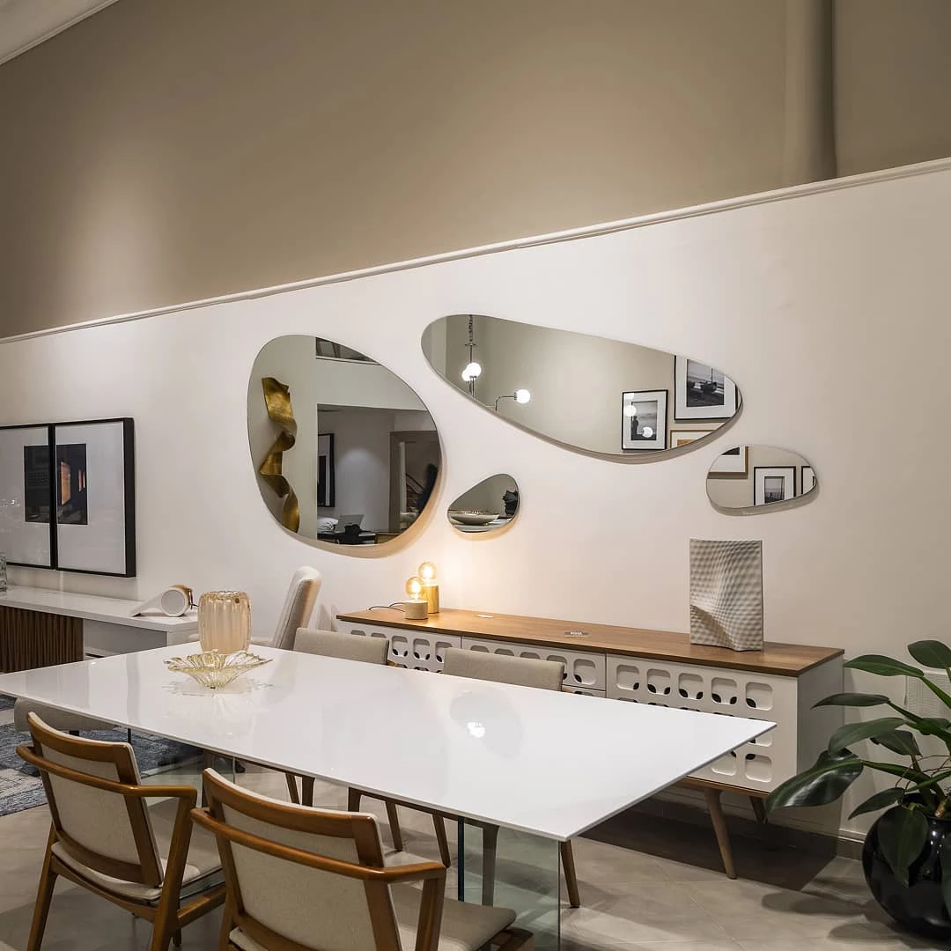
Acessórios e Espelhos
Detalhes que Transformam
Nossa linha de acessórios e espelhos é projetada para complementar e realçar a beleza dos nossos produtos em vidro. Cada peça é uma declaração de design que reflete nosso compromisso com a qualidade.

Slide 14
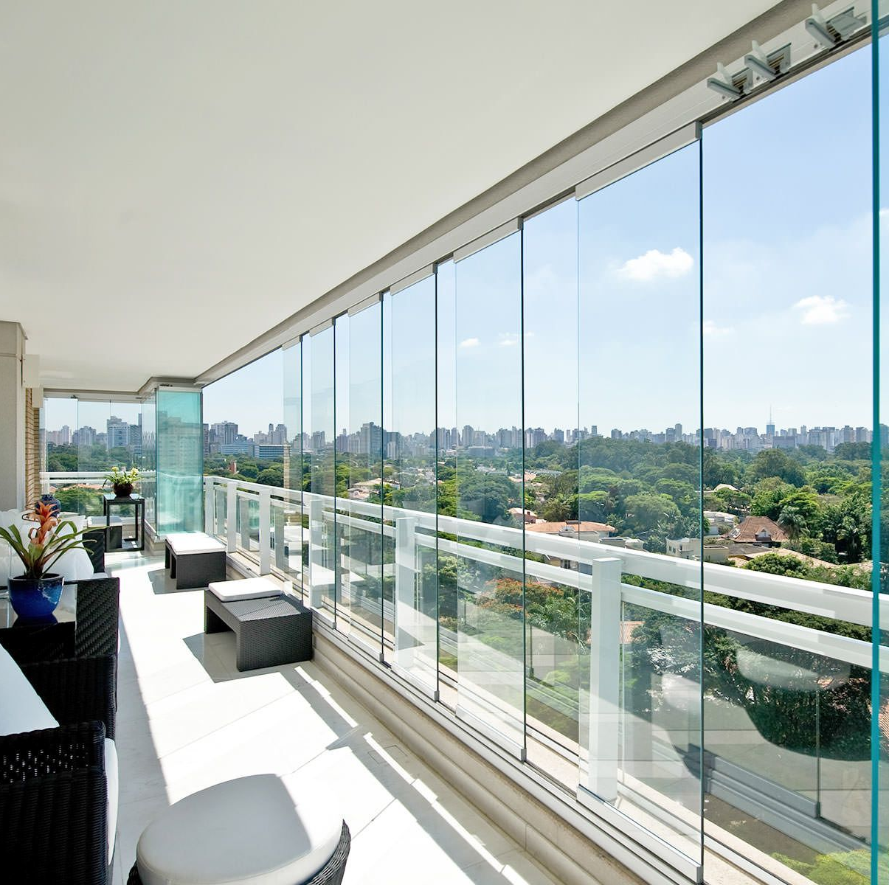
Envidraçamento de Sacadas
Expansão Visual e Prática
O envidraçamento de sacadas é uma tendência crescente, oferecendo uma solução elegante para ampliar espaços. Nossos sistemas proporcionam isolamento acústico e térmico, além de uma estética impecável.

Slide 15
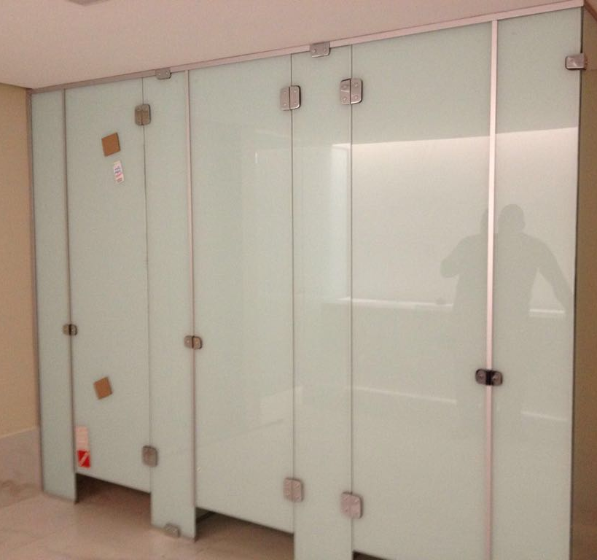
Box de Vidro
Segurança e Estilo
Nossos boxes de vidro são projetados para oferecer o máximo em segurança e estilo. Com vidros temperados e ferragens de alta qualidade, eles são a escolha ideal para quem busca durabilidade e design.

Slide 16
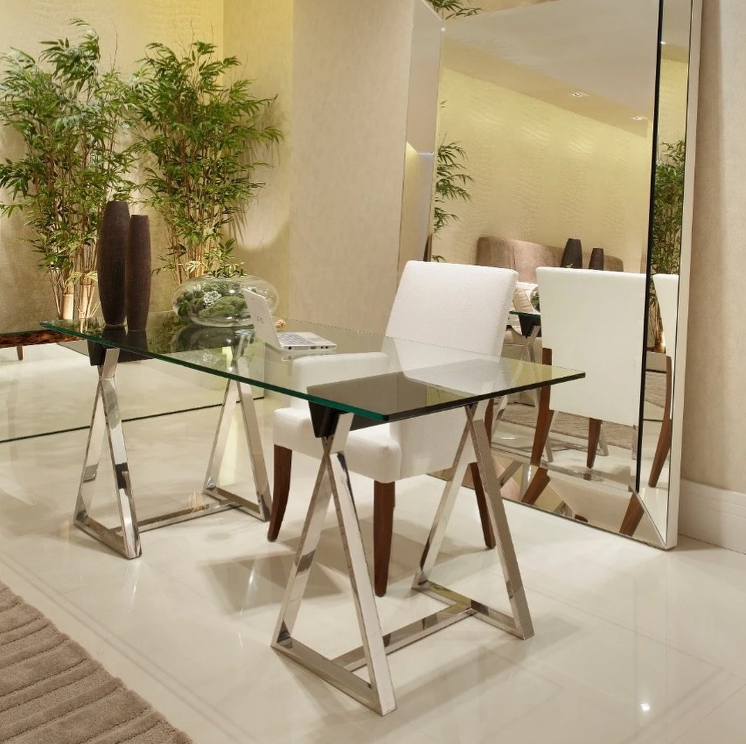
Espelhos Decorativos
Reflexos de Bom Gosto
Nossos espelhos decorativos são mais do que simples acessórios; eles são peças centrais que ampliam e iluminam qualquer espaço, refletindo nosso cuidado com cada detalhe.

Slide 17

Qualidade e Segurança
Nossos produtos atendem às normas técnicas mais rigorosas:
o Certificações de qualidade.
o Testes de resistência e durabilidade.

Slide 18
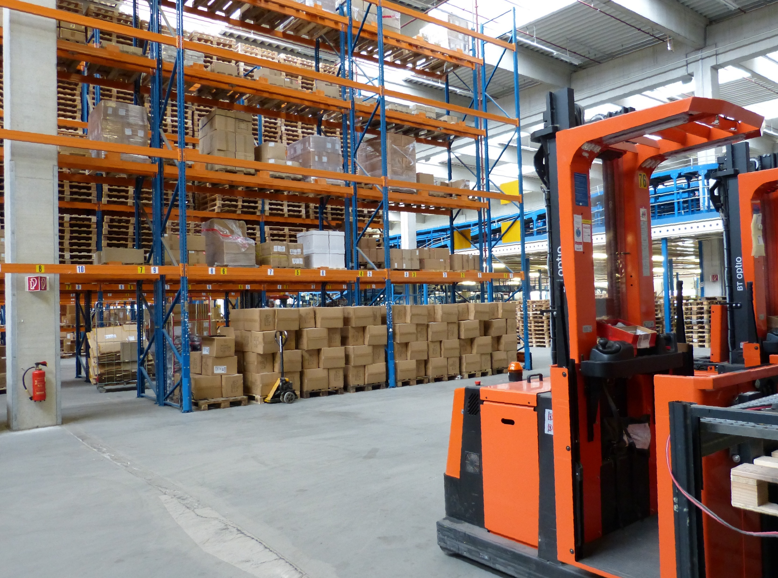
Modos Operacionais
Nossa logística é eficiente:
o Parcerias estratégicas para entregas rápidas.
o Atendimento personalizado para cada cliente.

Slide 19

Projetos Realizados
Apresentamos nossos projetos emblemáticos:
o Fachadas de edifícios icônicos.
o Ambientes residenciais e comerciais transformados.

Slide 20
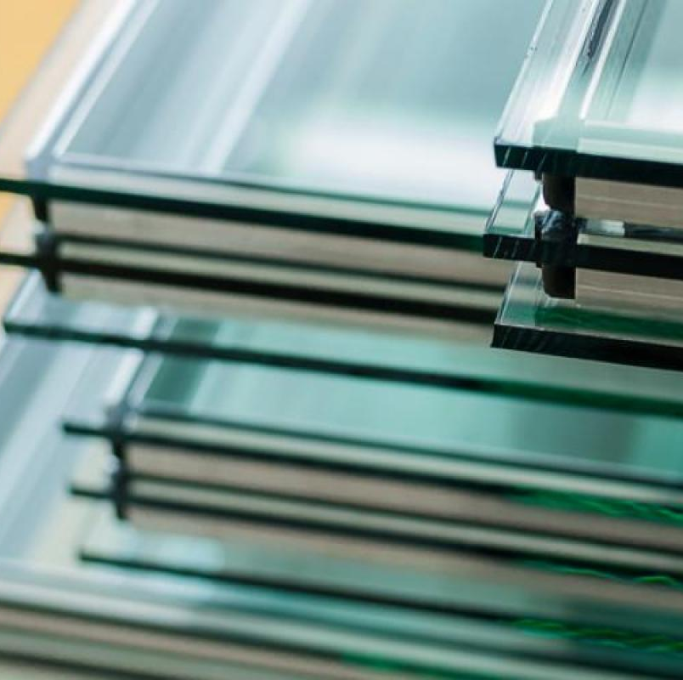
Casos de Sucesso
Estudos de caso detalhados:
o Redução de ruído em apartamentos.
o Valorização imobiliária com envidraçamento de sacadas.

Slide 21

Fale Conosco
Estamos à disposição para discutir suas necessidades:
o Telefone: (XX) XXXX-XXXX
o E-mail: contato@aurumglasses.com.br"

